Slide 1
«МИР ЖИВОТНЫХ»
Работу выполнил
Ученик 10 класса
Пащенко Илларион

Slide 2
Содержание
1.Тигр
2.Бегемот
3.Носорог
4.Слон

Slide 3
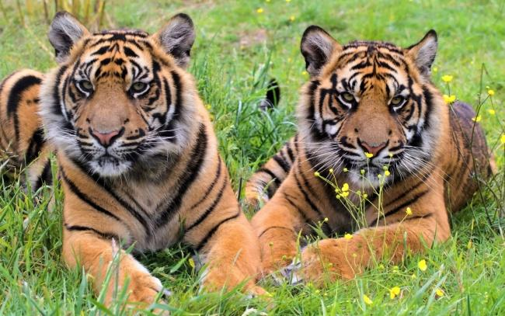
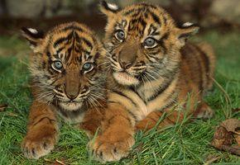
ТИГР
Тигр-вид хищных
млекопитающих семейства
кошачьих, один из
четырех
представителей рода,
который относится к
подсемейству больших
Кошек.

Slide 4
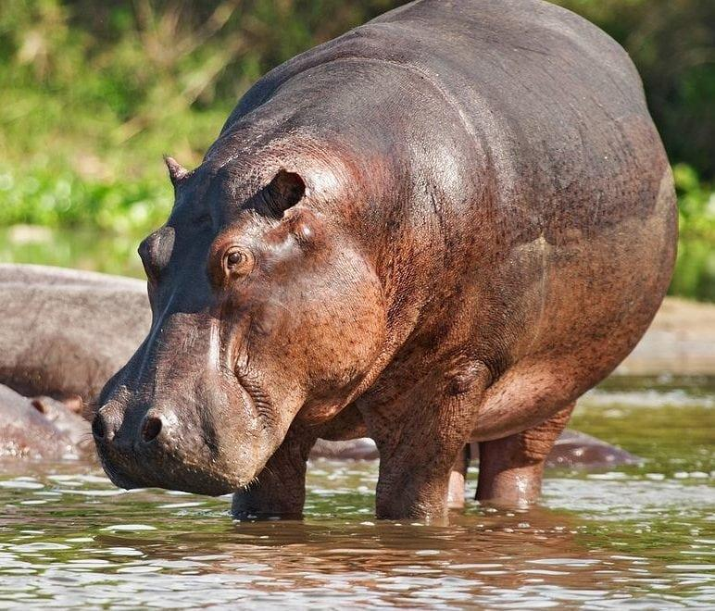
БЕГЕМОТ
Бегемот-одно из
крупнейших современных
наземных животных.
вес крупных старых
самцов иногда превышает
4 тонны. Таким образом,
гиппопотам конкурент с носорогами за второе место по массе среди наземных животных
после слонов.

